Slide 1
Презентация на тему: «Как празднуют новый год в других странах»
Выполнила:
воспитатель МБДОУ детского сада №8 «Рябинка» г. Котовска Тамбовской области
Цуканкова Мария Сергеевна

Slide 2
В каждой стране и у каждого народа есть свои национальные традиции. Иногда среди таких традиций встречаются очень экзотические, необычные и экстравагантные.
Давайте посмотрим, как отмечают Новый год в разных странах мира?

Slide 3
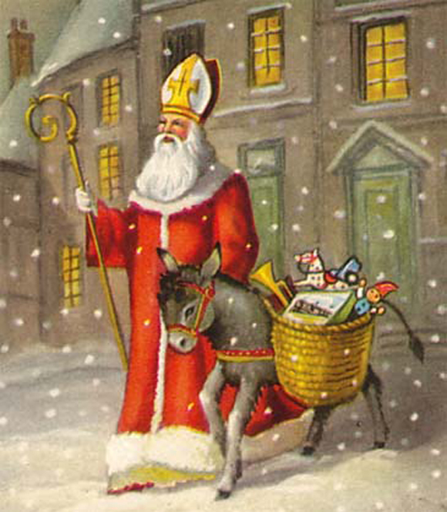
Германия.
Немцы считают, что Санта Клаус катается на ослике, поэтому в башмаки дети кладут сено – чтобы угостить ослика.

Slide 4
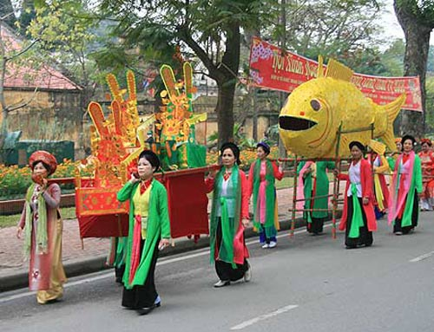
Вьетнам
Предки современных вьетнамцев верили, что новый год приплывает на спине карпа, поэтому сегодня там существует традиция покупать на Новый год живого карпа и выпускать его в пруд или реку.

Slide 5
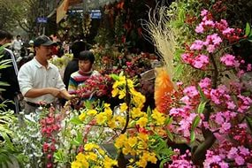
Вьетнам
А главным символом праздника там являются ветви расцветающего персика, которые ставят в доме и дарят друг друга.

Slide 6
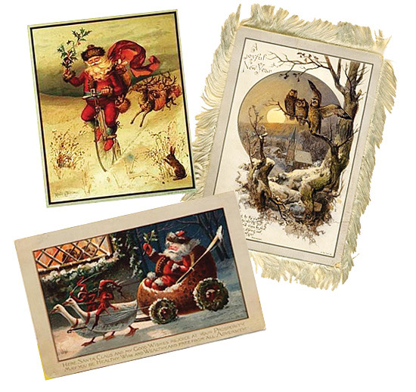
Англия
Еще одну распространенную сегодня традицию подарила миру другая европейская страна – Англия. Это дарение друг другу поздравительных открыток.

Slide 7
Англия
А среди необычностей, связанных с Новым годом это ритуал поцелуев влюбленных под веточкой омелы для прочности отношений. Причем делать это нужно под звон колоколов, звонящих в 12 часов в честь Нового года.

Slide 8
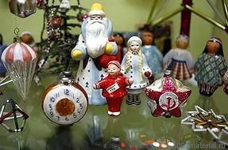
Швеция
А вот Швеция подарила миру первые стеклянные елочные игрушки (в 19 веке).

Slide 9
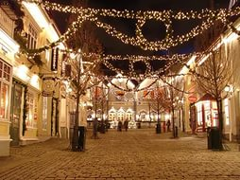
Швеция
В Швеции на Новый год принято не гасить в домах свет и ярко освещать улицы – это настоящий праздник света.

Slide 10
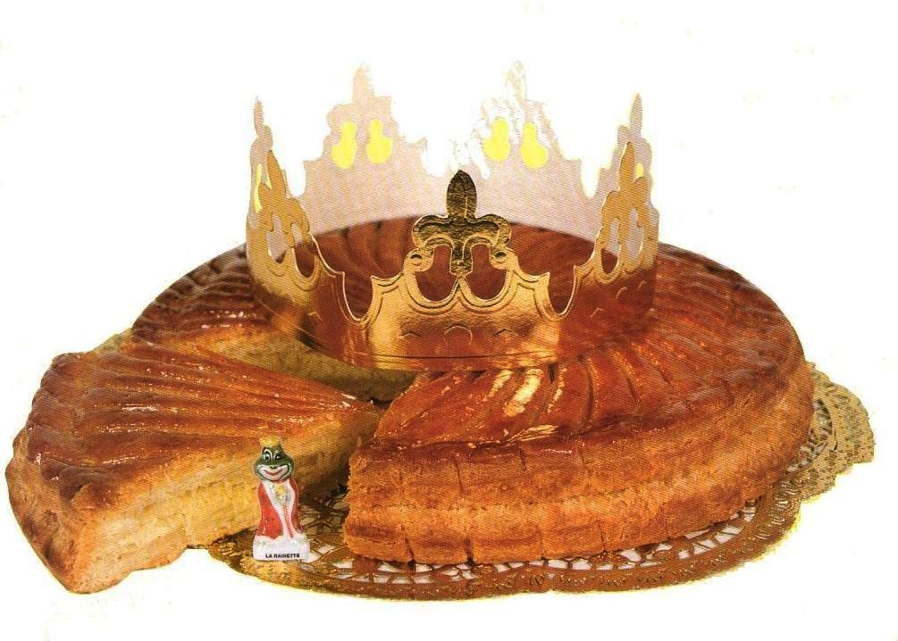
Франция
Очень экстравагантно празднуют Новый год еще одни европейцы – французы. Они пекут пирог, в который кладут один боб, кому этот боб достанется, тот объявляется бобовым королем и в праздничную ночь все подчиняются его приказам.

Slide 11
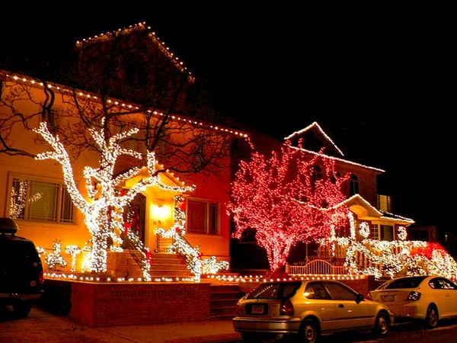
США
В США на новый год повсюду развешиваются светящиеся электрические гирлянды

Slide 12
США
В США ёлочки обязательно пересаживают в грунт, а не выбрасывают, как у нас.

Slide 13
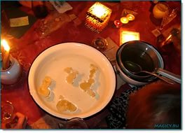
Финляндия
Именно из Финляндии пришла традиция плавить воск и опускать его в холодную воду, а потом по получившимся фигуркам гадать, что же ждет человека в наступившем году.

Slide 14
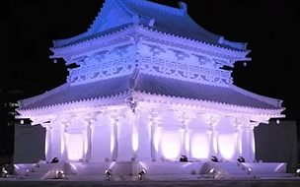
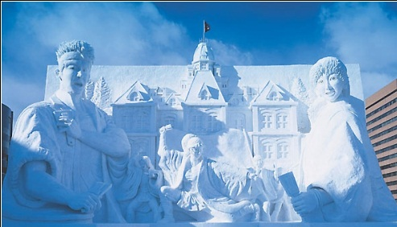
Япония
Япония подарила миру традицию встречать Новый год в новой одежде, строить ледяные скульптуры и замки.

Slide 15
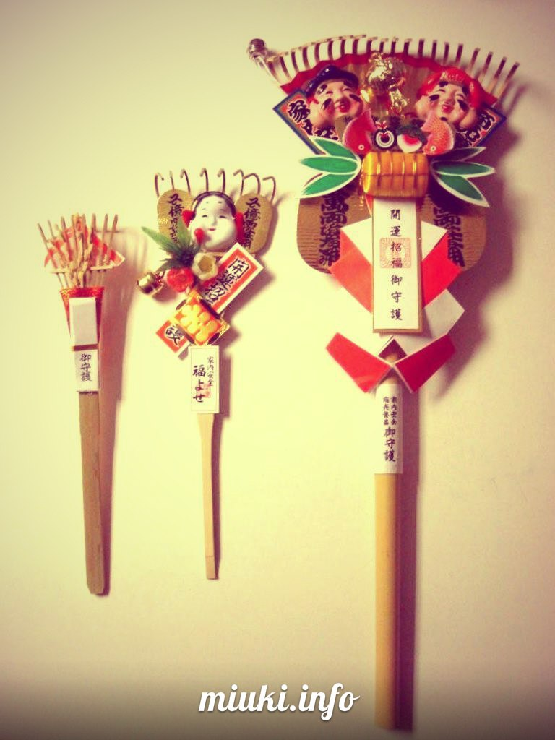
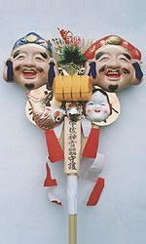
Япония
Самая необычная традиция в Японии – покупать перед Новым годом грабли, которые «помогут нагрести побольше счастья».

Slide 16
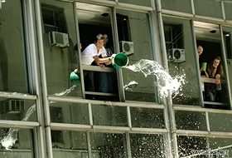
Куба
На Кубе в 12 часов из окон выливают воду, которую заранее набирают во всю имеющуюся в доме посуду – таким образом кубинцы желают Новому году чистого и светлого как вода пути.

Slide 17
Италия
Итальянцы выбрасывают из окон старые вещи, чтобы их место заняли новые, причем, делают они это со всей присущей им страстью, громко и весело.

